Slide 1
اعناب عملي المحاضرة الثالثة الدكتور حمزة عباس حمزة
الجذع

Slide 2
الجذع Trunk
جذع الكرمة هو الساق الدائمي لها والذي يختلف أصله حسب طريقة تكوينه فالجذع المكاثر جنسيا يكون ذا أصل جنيني والمكاثر خضريا يكون ذا أصل خضري ، لا يوجد للعنب ساق حقيقية لأنه عبارة عن نبات متسلق ، يكون طول الجذع المدفون تحت سطح التربة حوالي 20-40سم حسب المناطق وفي الأراضي الرملية يمكن أن يصل إلى عدة أمتار وحسب طريقة الزراعة . أما سمكه فيتراوح بين 6-8سم وعليه تتكون طبقات الجذور

Slide 3
كرمات العنب
كرمة العنب بعد تفتح البراعم
كرمة العنب قبل تفتح البراعم

Slide 4
تعتمد هيئة وحجم الجذع على طريقة التربية والتقليم حيث يتراوح طول الجذع بين 20سم إلى بضعة أمتار حسب المناطق ففي المناطق حارة والرطبة يمكن أن يصل طول الجذع للأعناب البرية من 15-20م وبسمك 8-10سم . أن جذع الكرمة ليس مستقيما بل يكون مطاطي وملتف حول المساند التي يتسلق عليها.

Slide 5
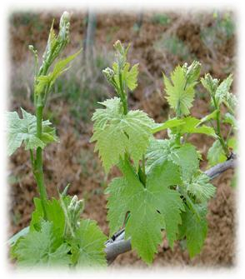
الوظائف الفسلجية للجذع
النمو
التأقلم للظروف الجوية
النقل
الخزن للمواد الغذائية
النتح
الإسناد للجهاز الهوائي للكرمة

Slide 6
يحمل الجذع عدة عناصر خشبية للكرمة وهي:
1-رأس الكرمة Head :
وهو الجزء المتضخم الواقع فوق نهاية الجذع ويكون قريب أو بعيد عن سطح التربة حسب المنطقة وطريقة التربية . يكون حجم الرأس حسب توافق الطعم مع الأصل أو حسب الجروح المسببة من التقليم والتي تسحب العصارة المصنعة في الأوراق والضرورية لالتحام الجروح والتي تؤدي إلى تغذية انسجة في منطقة الجرح وبذلك تتضخم .

Slide 7
2- الأذرع Arms :
هي عبارة عن تفرعات متعددة السنين والأكثر عمرا للكرمة يمكن أن تكون طويلة أو قصيرة أو سميكة أو مرنة ، تكون الأذرع في الأعناب البرية وفي المناطق الحارة دائمية أما في الأعناب المزروعة فتكون اذرع قصيرة وعادة تشاهد الأذرع الطويلة والمرنة على العنب المربى بطريقة القمريات .

Slide 8
بستان عنب

Slide 9
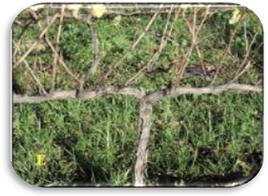
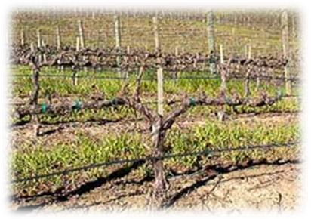
3 -الكوردونات Cordons :
عبارة عن اذرع طويلة أو تسمى جسور اثمارية يكون عمرها بين 3-5سنوات وبسمك كافي وبطول يتراوح بين 50,0-5,1م وتكون مطاطية غير سميكة يوجد عليها تفرعات عمرها سنتين

Slide 10
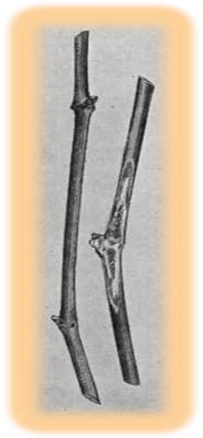
4 - القصبات Canes
تسمى الفروع السنوية بعد سقوط أوراقها بالقصبات أي أنها عبارة عن نموات حديثة ناضجة في الخريف ونامية على خشب عمره سنتان تظهر عليها من منطقة إلى أخرى بعض التضخمات التي تسمى بالعقد nodes .

Slide 11
يوجد في العنب عدة أنواع من القصبات حسب البراعم التي نمت منها وهي :
أ - القصبات الرئيسية (الطويلة) :
ناتجة من تفتح ونمو وتطور العيون الساكنة التي تركت على القصبات عند التقليم وتتكون عليها الفروع الرئيسية التي تحمل الأوراق والعناقيد وتسمى بالقصبات الاثمارية طولها 5,1-5,2م بسمك 7-10ملم .
ب - القصبات الثانوية ( القصيرة أو الصيفية أو الجانبية ) :
ناتجة من نمو البرعم الصيفي أو الجانبي أو النشط على الفروع الرئيسية الطويلة ، تكون ذات أحجام مختلفة حسب الأصناف والظروف البيئية وعمليات الخدمة وغالبا ماتسقط هذه القصبات لان خشبها غير ناضج .

Slide 12
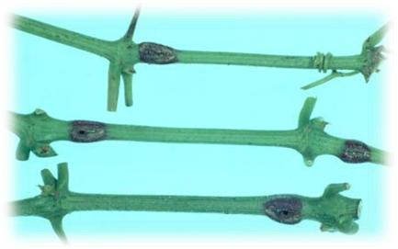
ت- القصبات السرطانية والأفرخ المائية :
تنمو من البراعم الخاملة للخشب القديم المتعدد السنين وتكون براعمها غير خصبة لاتحمل إثمار وتكون قوية النمو ذات سلاميات طويلة وأنسجتها ذات كثافة قليلة ذو محتوى مرتفع من الماء .

Slide 13
طول القصبات
أما طول القصبات فيختلف حسب الصنف والظروف البيئية وعمليات الخدمة حيث يتراوح بين 80,0-2م وأحيانا يصل من 5-7م في الأصناف المثمرة ، أما لون القصبات فيختلف حسب الصنف ويكون أما اصفر فاتح (كشمش) أو بني داكن أو احمر غامق( مسكات) ويعتبر لون القصبات من دلائل معرفة الأصناف بعد سقوط الأوراق في الخريف . أما شكل القصبات فيختلف حسب الأصناف وتكون القصبات السنوية أما ملساء أو ذات شعيرات أو مسطحة أو مضلعة.

